Slide 1
¿Crisis planetaria o crisis social?
El debate sobre el futuro de la Tierra
Parámetros para una
evaluación ética
La Laguna, 22 de febrero de 019

Slide 2
Miramos desde el lugar en el que estamos
Hay un a priori intelectual, afectivo, cordial, que convierte el ver en mirar

Slide 3
Miró Dios cuanto había hecho, y lo juzgó muy bueno (Gén 1,31)
Le entregó todo a los hombres y las mujeres (creadores)
(cfr. Gén 1, 26-31)
Y descansó el Señor el día séptimo (Gén 2, 2)

Slide 4
Dos paradigmas contradictorios desde los que enfocar la mirada
Antropocentrismo
Llenen la Tierra y sométanla (Gén 1, 28)
Biocentrismo o ecocentrismo
Cultívenla y lo cuídenla (cfr. Gén 2, 15)

Slide 5
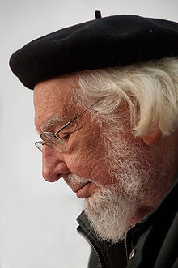
El universo es uno.
Uno en el que todos somos
La criatura viva más grande de la tierra
es la Tierra, Gaia
Ernesto Cardenal

Slide 6
La Tierra es valiosa y vulnerable
El cuidado es un modo humano de estar en el mundo y con las demás personas
El cuidado es un modo-de-ser-esencial (Heidegger)

Slide 7
Ética del cuidado
Complementaria de la ética de la justicia
Más que de derechos y deberes apunta a una ética de actitudes
Responsabilidad hacia lo frágil y vulnerable

Slide 8
Cuando alguien tiene ante sí a un ser vulnerable, y pudiendo protegerlo no lo hace, se comporta de forma inmoral

Slide 9
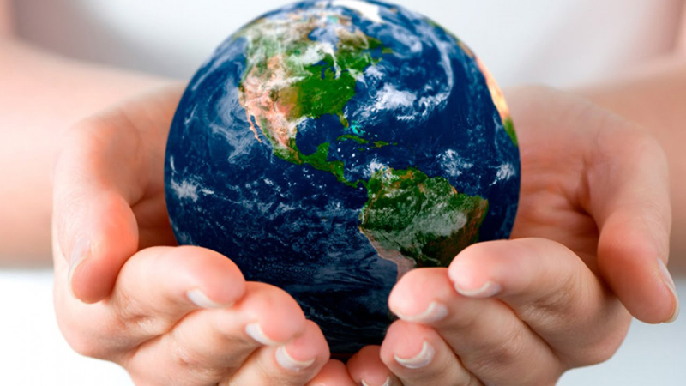
El cuidado salvará el amor, la vida, la convivencia social y la Tierra. L. Boff

Slide 10
Paradigma antropocéntrico
La Tierra y la naturaleza no tienen un valor intrínseco, solo un valor instrumental.
Crecimiento continuo
Poder tecnológico
Actitudes de poder y de dominación

Slide 11
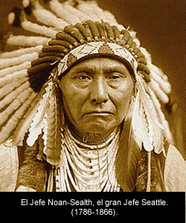
El hombre no tejió la trama de la vida; el es solo un hilo. Lo que hace con la trama se lo hace a si mismo.

Slide 13
El cambio global, un signo de los tiempos
En él hay
revelación,
presencia
e indicación de la voluntad de Dios.

Slide 14
V E R para
atrevernos a convertir en sufrimiento personal lo que le pasa al mundo
reconocer cual es la contribución que cada uno puede hacer (LS, 19)

Slide 15
Una Encíclica Verde

Slide 16
Compleja crisis socio-ambiental
Planteamiento ecológico
Planteamiento social
integrar la justicia en el debate sobre el ambiente
escuchar tanto el clamor de la tierra como el clamor de los pobres
(LS, 49).

Slide 17
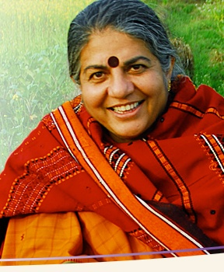
la tierra es viviente y sagrada y es la que sostiene cualquier forma de vida, incluida la economía dominante que niega a la tierra misma
Vandana Shiva
La democracia de la Tierra
Premio Nobel 1993

Slide 18
Pero la Tierra está enferma. Gime y sufre con dolores de parto
Lo muestra por la fiebre (calentamiento global), que apunta a una enfermedad: su incapacidad de seguir ofreciéndonos todo lo que necesitamos. (Boff)
Enfermamos a la Tierra y la tierra nos enferma

Slide 19
Déficit ecológico
Huella ecológica > biocapacidad
La Tierra ya ha superado el 30% de su capacidad de reposición

Slide 20
El calentamiento global, un gran desafío
Efecto
invernadero
Actividad humana
+
Naturaleza
Calentamiento
global
Cambio climático

Slide 21
Canarias
2 millones habitantes, 800.000 vehículos
El 92% de la electricidad, centrales térmicas fueloil
El 85% de los recursos hídricos proceden de la desalación

Slide 22
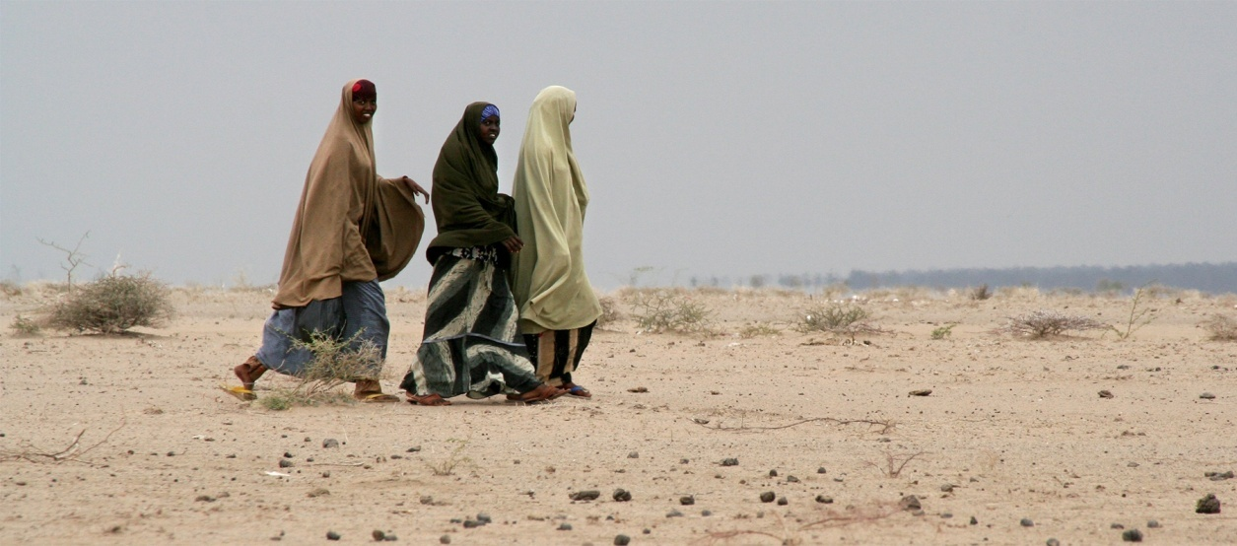
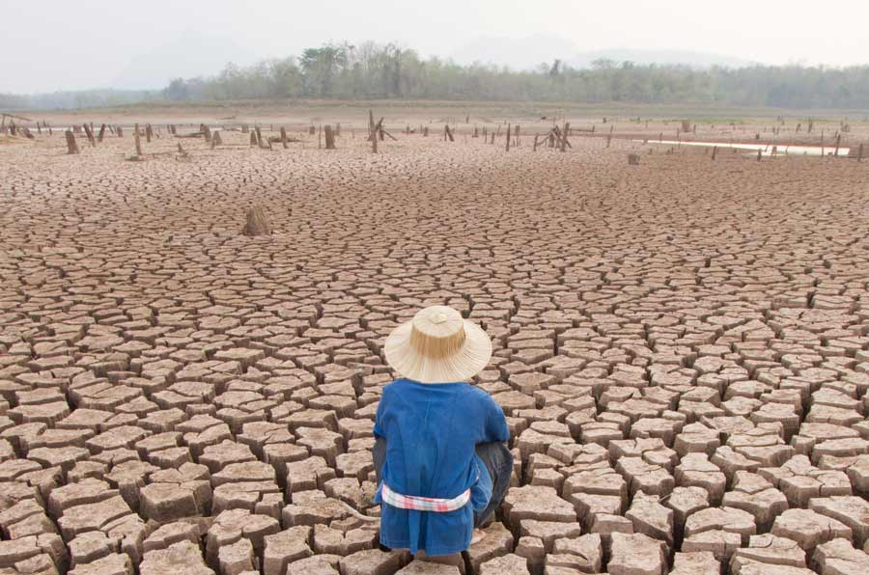
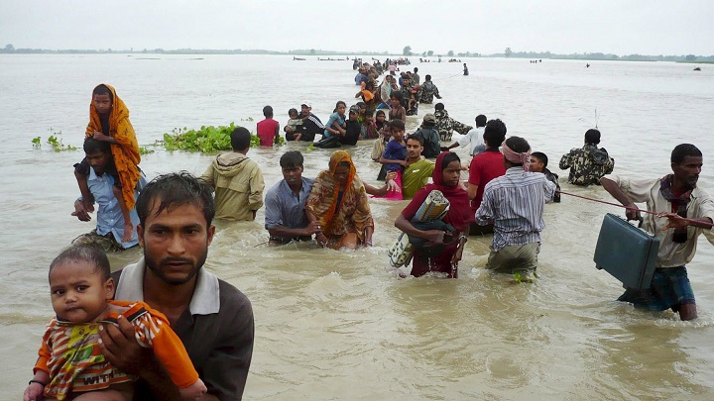
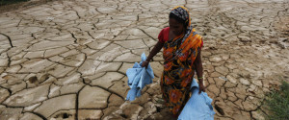
Migraciones climáticas

Slide 23
El progreso ilimitado, ideal para la humanidad
Progreso = Crecimiento económico
EL PIB es un producto bruto en el que nada resta, todo suma

Slide 24
El Club de Roma advirtió en 1972
Nada puede crecer indefinidamente en un medio finito
El mito del progreso ilimitado
no es viable

Slide 25
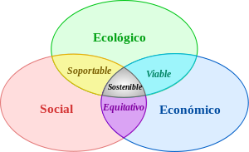
Desarrollo sostenible

Slide 26
Consumo y consumismo
Necesidad
Deseo
El consumo tiene repercusiones sociales, políticas, económicas y geoestratégicas
Colonización del deseo
Modo de vida esclavo

Slide 27
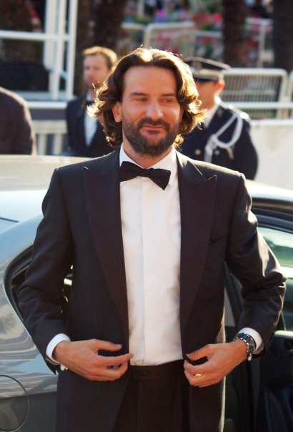
Despertar en la gente el deseo de comprar cosas que no necesitan

Slide 28
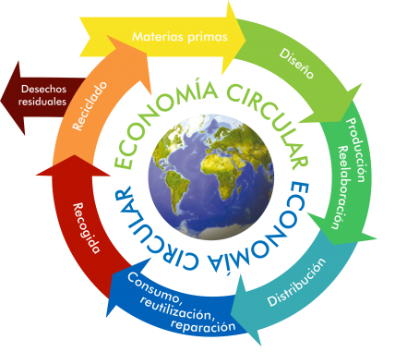
Los residuos
2.000 millones de toneladas/año
Los residuos recursos
20% menos de emisiones
contaminantes
Ahorra energía
Crea puestos de trabajo

Slide 29
Si queremos ser parte de la solución tenemos que empezar por asumir que somos parte del problema
Estamos en un momento crítico de la historia de la Tierra, en el cual la humanidad debe elegir su futuro

Slide 30
¡Gracias!
La Laguna, 22 de febrero de 2019

